Slide 1
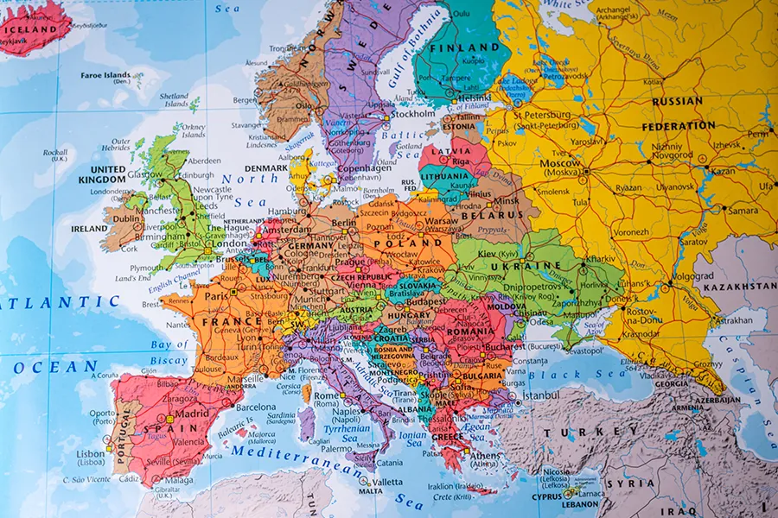
AVRUPA
Dr. Öğr. Üyesi Merve Altundal Öncü

Slide 2
İklim Özellikleri
Avrupa kıtası, kutup dairesi içinde kalan kesimi hariç orta iklim kuşağında yer alır ve bu nedenle başlıca özelliği ılıman karakterli olmasıdır.
Batıda okyanusal, doğuya doğu karasal, güneyde Akdeniz, kuzeyde dar bir alanda ise Tundra iklimi görülür.
Kuzeyde dar alanda rastlanan Tundra ikliminde yazlar çok kısa sürer ve buzulların eridiği bu dönemde bataklıklar dikkati çeker. Kıtanın barı sahillerinde Okyanusal iklim etkilidir.
Kışlar ılık, yazlar serin geçer. Kışların ılık geçmesi, Atlas okyanusundan barı rüzgarları ile Avrupa kıyılarına gelen Gulf Stream sıcak su akıntısının etkisi ile gerçekleşir.
Denize uzak iç ve doğu kesimlerde kış döneminin soğuk ve karlı, yazların sıcak olduğu karasal iklime geçilir.

Slide 3
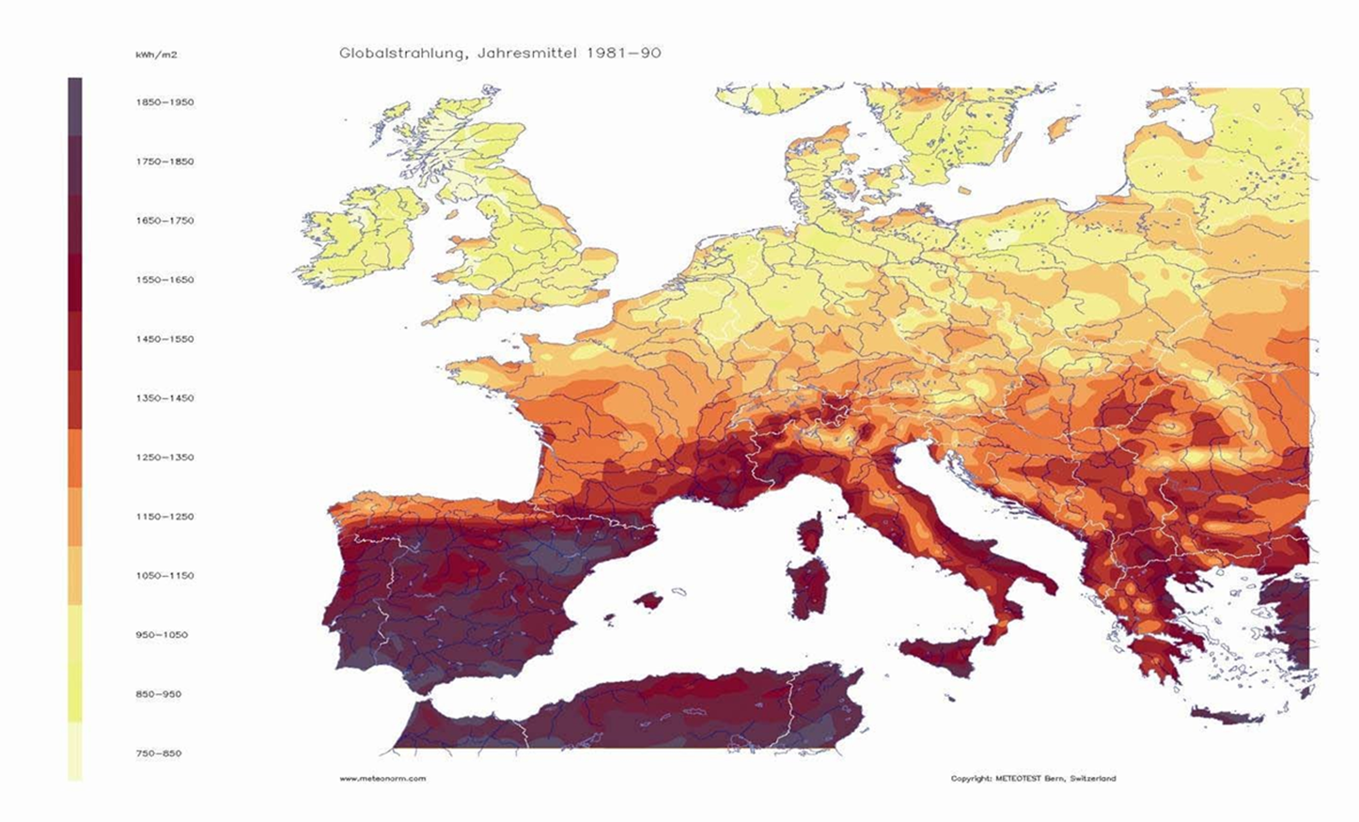
Sıcaklık:
Ülkemizde olduğu gibi Avrupa’nın da Akdeniz’e komşu olan kesimlerinde ise yazlar sıcak ve kurak, kışlar ılık ve yağışlıdır.
Bir bütün olarak Avrupa’da ortalama sıcaklıklar güneybatıdan kuzeydoğuya doğru düşüş gösterir.

Slide 4
Yağış:
Yağış miktarları yeryüzü şekillerine bağlıdır. Genel olarak dağ yamaçlarına fazla yağış düşerken, ovalara daha az yağış düşmektedir. Yıllık yağışlar batıdan doğuya doğru azalır ve bu azalma dağlık alanların yamaçlarında daha da belirginleşir.
Yağışlar mevsimsel olarak, en fazla kuzey bölgelerinde ilkbahar ve yaz mevsiminde düşerken, güneyde Akdeniz kıyılarında kış mevsiminde düşer. Orta Avrupa'da ise, yağışın mevsimlere göre dağılışı düzenlidir.
Avrupa'da bulutluluk süresi, güneydoğudan kuzeybatıya doğru, kar yağışları güneyden kuzeye doğru, karın yerde kalma süresi ise ovalardan dağlara doğru artar. Yıllık güneşlenme süresi ise kuzeyden güneye doğru artış göstermektedir.

Slide 5
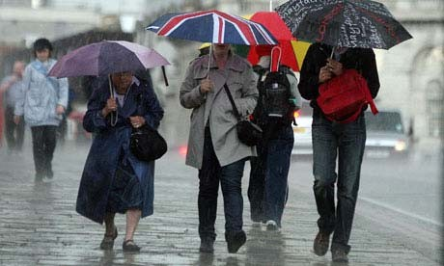
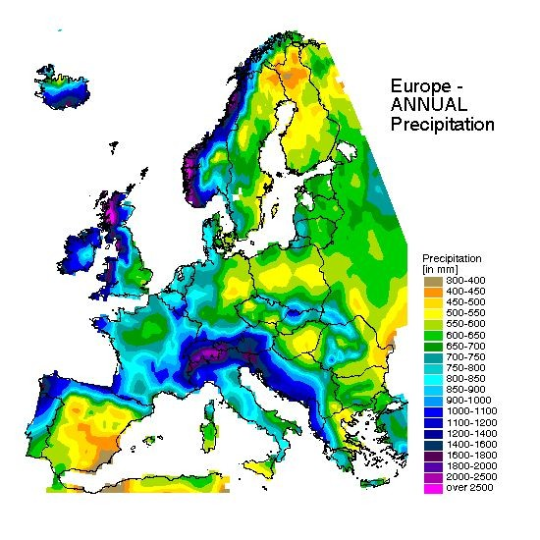
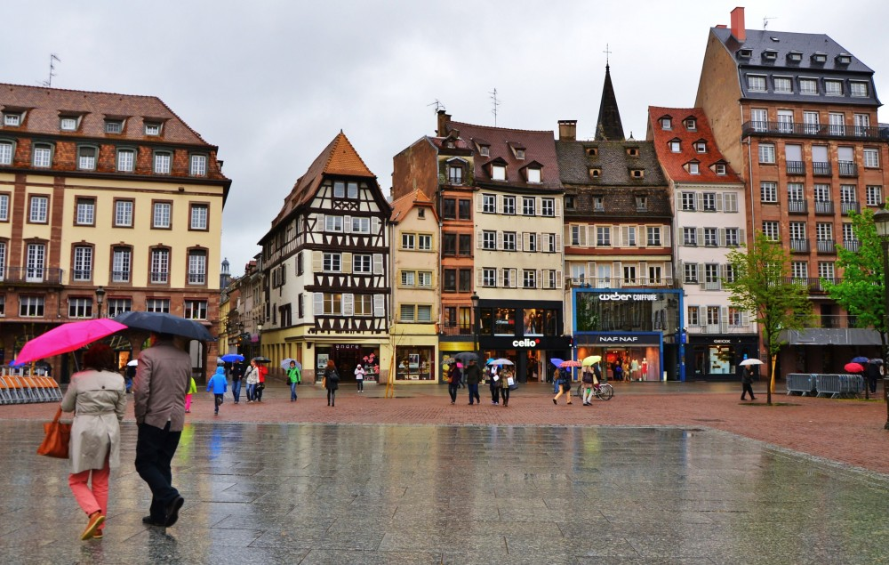

Slide 6
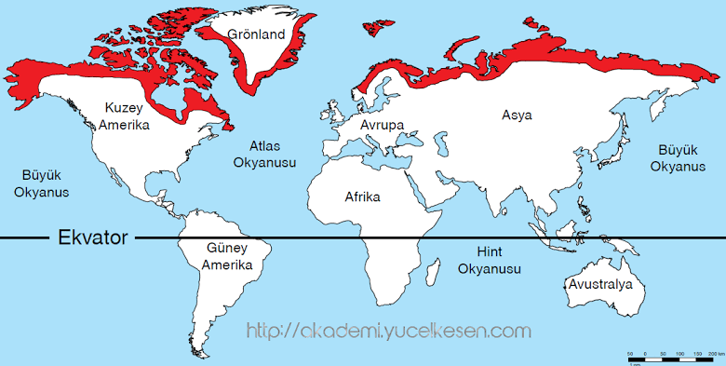
1. Kıtanın kuzeyinde kutup altı (Subarktik) veya Tundra iklimi hâkimdir.
Burada yazlar çok kısa sürer. Bu dönemde gündüz süresi uzundur.
Orta Avrupa'nın kuzeyinde gündüz süresi 20 saate yaklaşır.
66°33'ten geçen Kuzey Kutup Dairesi'nin kuzey kesimine tekabül eden İskandinavya yarımadası ve Rusya Federasyonunun kuzey kesimlerinde devamlı gündüzlere geçilir.

Slide 7
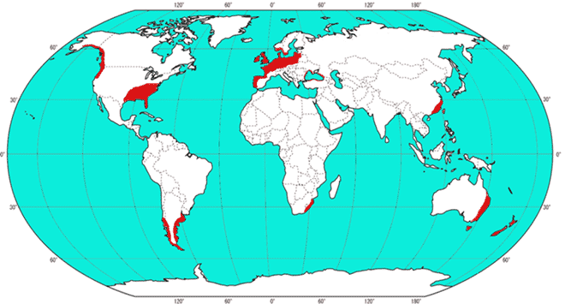
2. Avrupa'nın batı sahillerinde Okyanusal İklim etkilidir.
Buralarda kışlar ılık ve yazlar serin geçer. Kışların ılık geçmesi Gulf Stream sıcak su akıntısının etkisi ile olur.
Atlas Okyanusunun orta kısmında batı rüzgarları ile gelen bu akıntılar, kışın hava sıcaklığının düşmesini engeller. Bu nedenle sıcaklık Baltık ve İskandinavya ülkelerinde doğudaki sahalara göre birkaç derece yüksektir.
Örneğin aynı paralelde Moskova'da Ocak ayı ortalama sıcaklığı -10 °C iken İskandinavya'nın Kuzey Buz Denizi kıyılarında 0 °C'dir. Başka bir ifade ile Gulf Stream sıcak su akıntısı, Batı Avrupa kıyılarında sıcaklığı karaların iç kısımlarına göre 10 °C daha yüksektir.

Slide 8
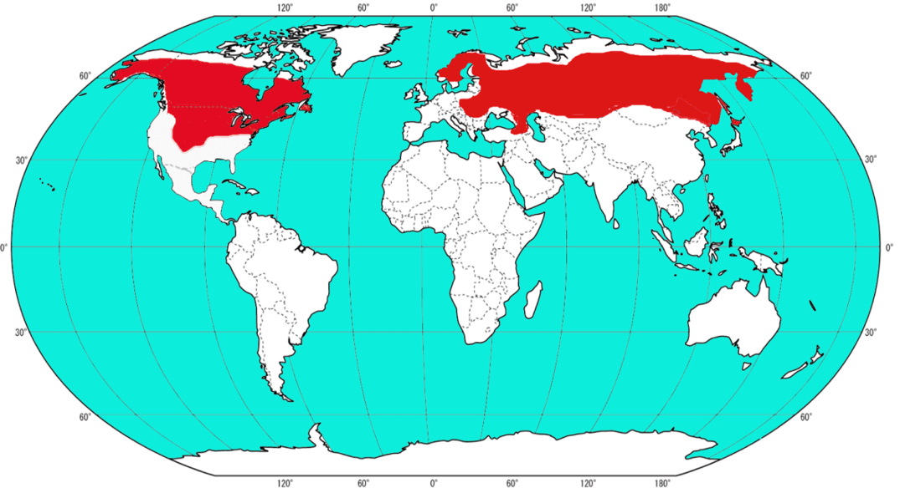
3. Karasal iklim, kıtanın denize uzak olan iç, doğu ve kuzey kesimlerinde görülür. Burada kış dönemi soğuk ve karlı, yazlar sıcak geçer. Yağış çoğunlukla ilkbahar ve yaz döneminde düşer.

Slide 9
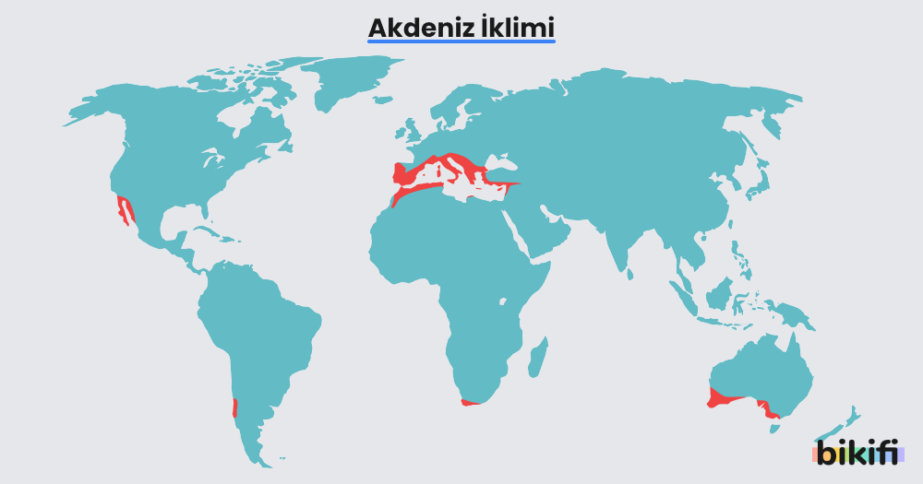
4. Avrupa'nın Akdeniz'e komşu olan sahalarında yazları sıcak ve kurak, kışları ılık ve yağışlı geçen Akdeniz iklimi etkilidir. Bu sahalara düşen yıllık toplam yağış miktarı çok farklıdır. Dağların yüksek ve cephelerin geliş yönüne bakan kesimlerine bol miktarda yağış düşerken dağlar arasındaki oluklar ve İspanya’nın güney kesimi daha az (400–500 mm) yağış almaktadır.
Kıtanın dağlık kesimlerinde ise kışların çok soğuk ve karlı, yazları serin ve kısa süren soğuk iklim görülür. Kar yağışı fazla alan İsviçre’nin Alp dağlarında kayak sporları yapılır.

